Slide 1
Информационная система для автоматизации процесса складской деятельности
Участники проекта:
Кицуль Даниил
Мельникова Ирина
Тоншин Денис

Slide 2
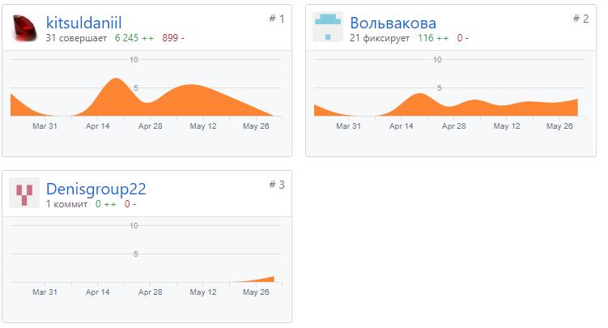
Ход работ по ролям

Slide 3
Актуальность
Склад – это важное звено технологического процесса промышленных предприятий и основное решение задач логистики.
Автоматизация его деятельности позволяет избавиться от «бумажной волокиты»
Аналоги ПО дорогостоящие во внедрении и запутаны в интерфейсе.

Slide 4
Постановка задачи Frontend:

Slide 5
Постановка задачи Backend:

Slide 6
Модульная схема

Slide 7
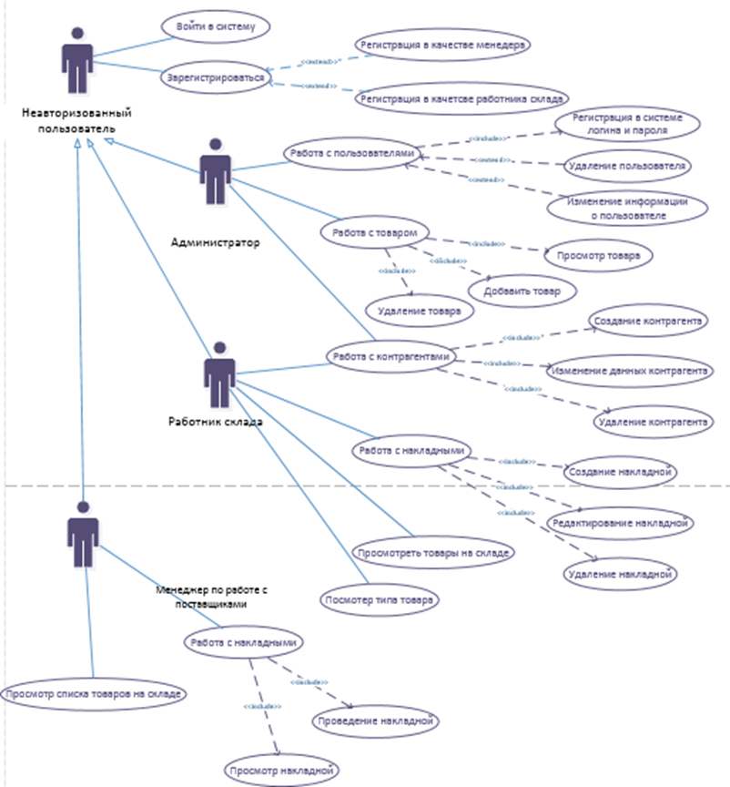
Анализ предметной области

Slide 8
Анализ предметной области

Slide 9
Тестирование
Основные задачи:
Анализ формата тестирования.
Составление тест-кейсов.
Выполнение тестирования.
Оценка результата.

Slide 10
Тестирование
Типы проведенных тестов:
Smoke testing
Sanity testing
Usability testing

Slide 11
Реализация

Slide 12
Реализация

Slide 13
Реализация

Slide 14
Реализация

Slide 15
Итоги работы
1.Изучен способ формирования накладных.
2. Составлена база данных, которая содержит все необходимые данные.
3. Сформулированы основные методы, доступные для участников системы.
4. Разработан программный продукт для автоматизации деятельности склада.

Slide 16
Информационная система для автоматизации процесса складской деятельности
Участники проекта:
Кицуль Д.Ю.
Мельникова И.Н. ira.volvakova@yandex.ru
Тоншин Д.В. ya.denis858@yandex.ru

